Slide 1
Родительское собрание 13.09.16

Slide 2
Родительские собрания
13.09.2016 | 18-00
13.12.2016 | 18-00
11.04.2016 | 18-00
Родительский четверг
Каждый последний четверг месяца

Slide 3
Учебный 2016-2017 год
Расписание каникул
осенние | 31.10.2016 – 06.11.2016 | 7 дней
зимние | 26.12.2016 – 08.01.2017 | 14 дней
весенние | 27.03.2016 – 02.04.2017 | 11 дней

Slide 4
Медицинский кабинет
День недели | Часы работы
понедельник | 8:30 – 16:00
среда | 8:30 – 16:00
четверг | 8:30 – 16:00

Slide 5
Система «Проход и питание»
Изменился порядок выдачи карт для прохода и питания учащихся взамен утерянных
Порядок повторной выдачи карты для прохода и питания учащегося:
Письменное обращение на электронную почту zakazkart1355@mail.ru с указанием информации:
ФИО учащегося Класс, в котором обучается ребенок
Причины повторной выдачи карты
Пример:
Прошу повторно выдать карту «проход-питание» моему сыну Иванову Ивану Ивановичу, ученику 7«Б» класса, в связи с утерей.
Мама, Иванова Ирина Ивановна

Slide 6
Система «Проход и питание»
Платное питание
Заявление + Копия квитанции
Завтрак 70, 94 р.
Обед 128, 98 р.
Льготное питание
Заявление + копии документов, подтверждающих право на льготу

Slide 7
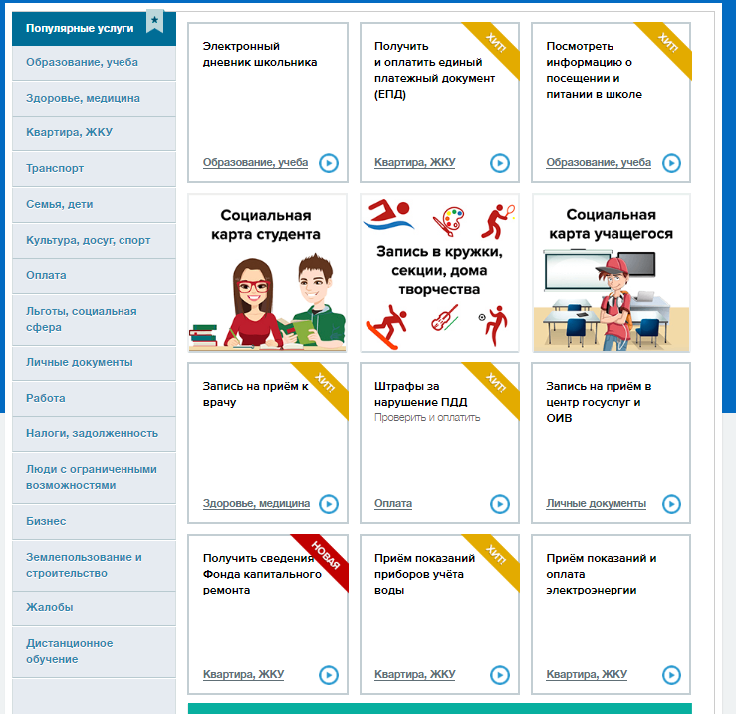
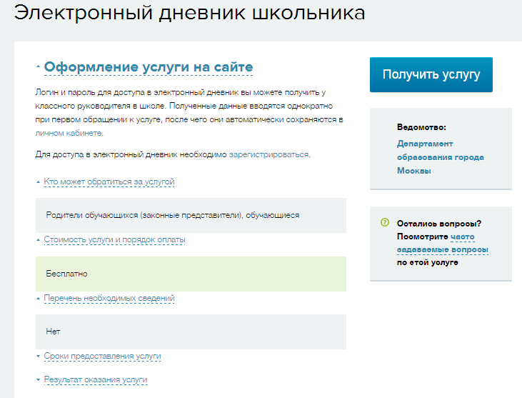
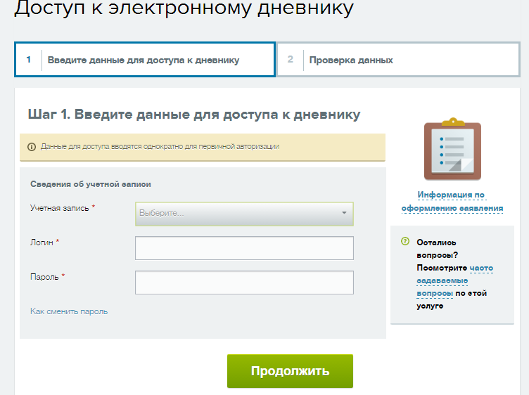
Электронный журнал http://pgu.mos.ru

Slide 8
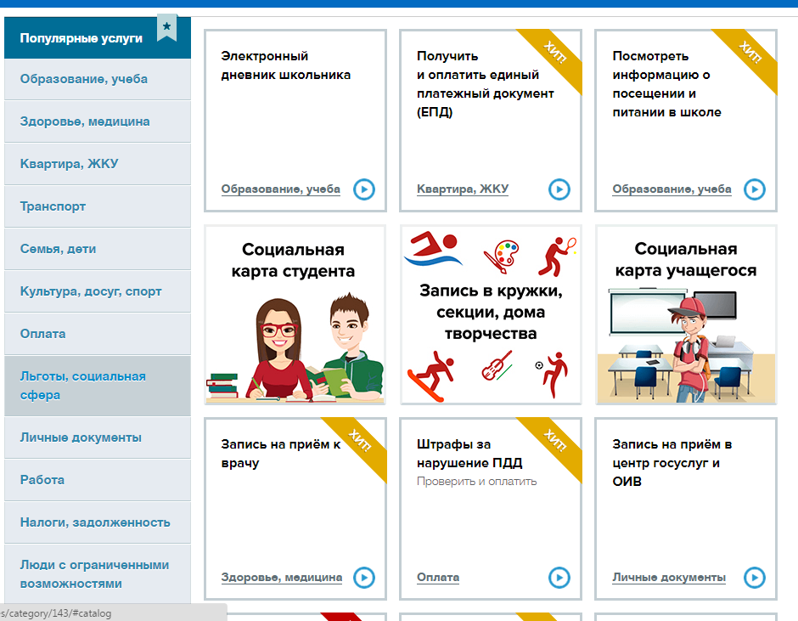
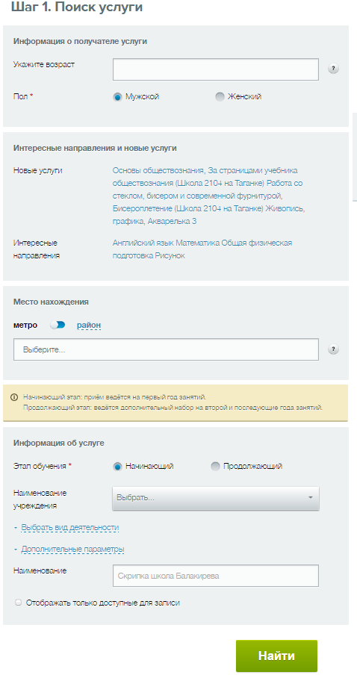
Дополнительное образование

Slide 9
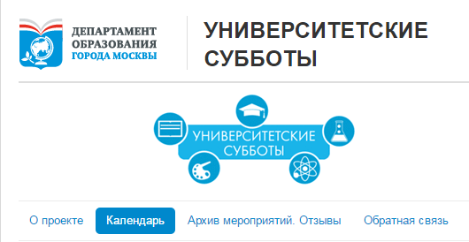
Внеурочная деятельность
http://museum.mosolymp.ru

Slide 10
Учитель физики Сафонов Борис Николаевич 89160396021

Slide 11
Контакты
http://sch1355uz.mskobr.ru Сайт школы № 1355
Классный руководитель.
Грабиненко Екатерина Дмитриевна
Телефон 8-966-086-77-55
Электронная почта ekaterina.grabinenko@list.ru
Информационный сайт http://grabinenko_e_d.a2b2.ru/

